Slide 1
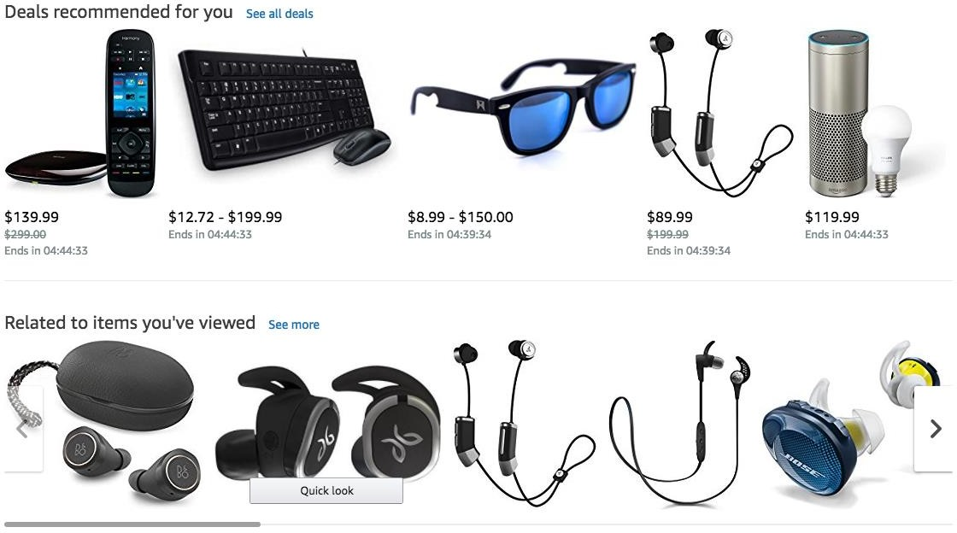
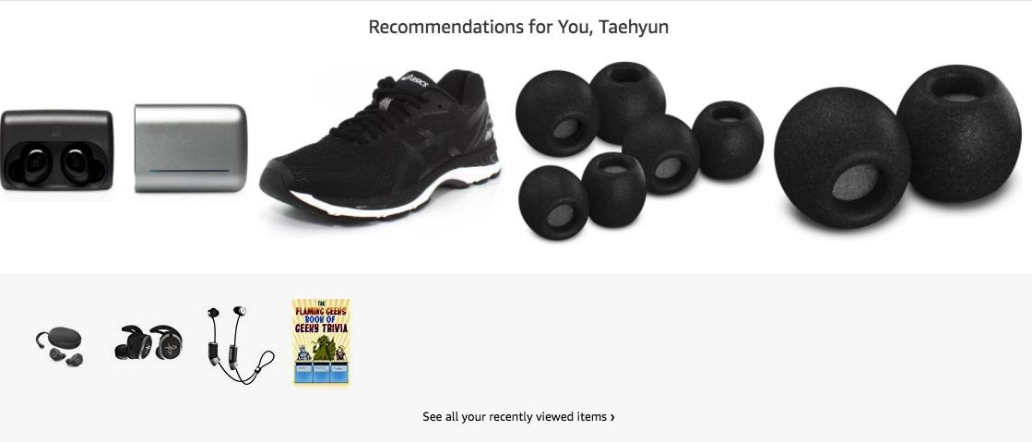
Amazon - 상품 추천

Slide 2
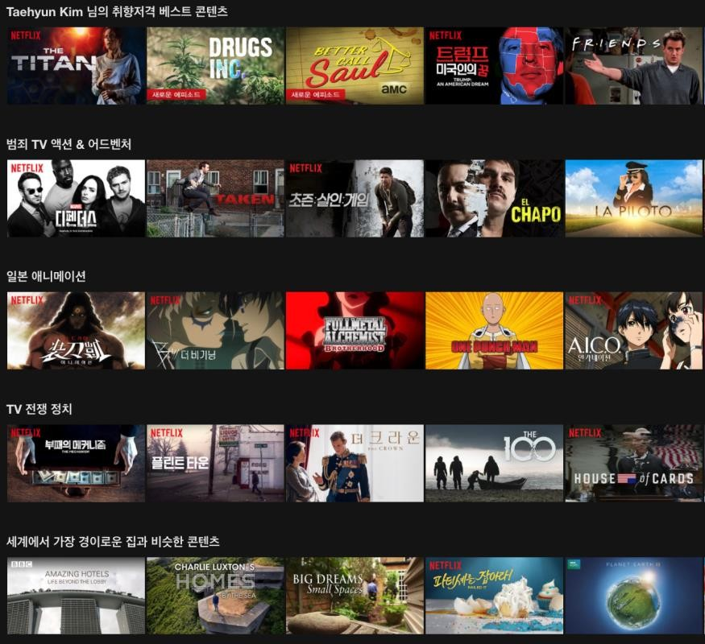
Netflix - 영화 추천

Slide 3
아마존 전체 매출의 35%는 추천에서 발생
넷플릭스의 75% 사용자가 추천을 통해 영화를 선택

